Slide 1
Información general sobre el
Servicio de Pasaportes
Jeffrey Cooley
Jefe de División
Controles Internos del Servicio de Pasaportes
Notes:
Add name and title of briefer

Slide 2
Agenda
  Información general sobre el Servicio de Pasaportes de los Estados Unidos
  Normas del programa de controles internos
  Áreas de evaluación de los controles internos
  Programa de seguimiento de incidentes
  Programa monitor “Consulta de registros de los ciudadanos de los Estados Unidos” (ACRQ, por sus siglas en inglés)

Slide 3
Breve descripción del Servicio de Pasaportes
Visión: Establecer la norma mundial para la seguridad de pasaportes y brindar servicios sobresalientes a la población estadounidense.
Misión: Facilitar los viajes internacionales y mejorar la seguridad nacional al emitir pasaportes seguros a los ciudadanos y nacionales de los Estados Unidos, de manera consciente y responsable.
Proporcionar pasaportes de los Estados Unidos exactos y seguros
Responder con eficacia a las necesidades de los clientes

Slide 4
  Breve descripción del Servicio de Pasaportes
    29 oficinas de pasaportes a nivel nacional
    22 atienden al público directamente
    1 apoya los viajes de los funcionarios gubernamentales de los Estados Unidos
    4 mega-centros de adjudicación
    2 centros de impresión de pasaportes
      1 incluye una ventanilla para el público
Más de 7,900 establecimientos de aceptación de pasaportes
  Centros de aceptación de pasaportes a nivel nacional
    Oficinas postales, secretarios judiciales, bibliotecas
  Centros de aceptación militares en todo el mundo
  Centros de aceptación federales
Más de 4,000 empleados
    Gubernamentales: 2,254
    Contratistas: 2,045
      (apoyan el procesamiento, servicio al
      cliente y funciones administrativas)
      Centros de atención telefónica o call centers (Lansing, MI y Phoenix, AZ)
Demanda proyectada para el año fiscal 2017:
  Solicitudes: 21.1 millones
  Pasaportes emitidos proyectados: 22.7 millones (libretas y tarjetas)
  **La demanda tiende hacia los 20.5 millones
Demanda proyectada para el año fiscal 2018:
  Solicitudes: 20.6 millones
  Pasaportes emitidos proyectados: 22.2 millones (libretas y tarjetas)
  **La demanda tiende hacia los 20.2 millones
Demanda proyectada para el año fiscal 2019:
  Solicitudes: 17.9 millones
  Pasaportes emitidos proyectados: 19.6 millones (libretas y tarjetas)
  **Estimaciones preliminares, sujetas a cambios
132 millones de pasaportes vigentes de los Estados Unidos en circulación (41% de la población de los Estados Unidos); aumentó a más del doble en la última década (120 millones de libretas, 12 millones de tarjetas)

Slide 5
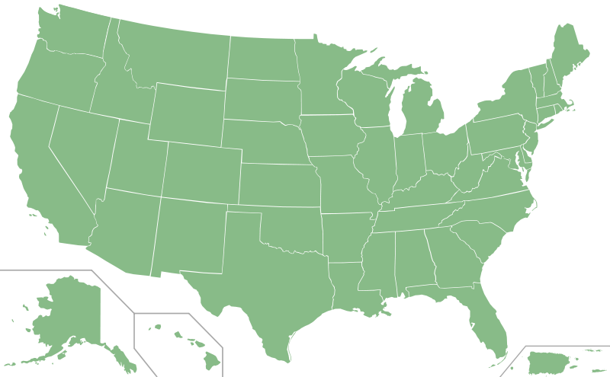
Huella a nivel nacional
Seattle
Pasaporte nacional
Vermont
Minneapolis
Búfalo
Connecticut
Boston
Detroit
Nueva York
Filadelfia
San Francisco
Chicago
Denver
Washington y emisión especial
Los Ángeles
San
Diego
Arkansas
Atlanta
Tucson
Charleston
Dallas
El Paso
Houston
Nueva Orleans
Agencia
Miami
San Juan
Honolulu
KEY
Centro de adjudicación
Centro de impresión

Slide 6
Pronóstico de demanda de solicitudes de pasaporte
Tipo de solicitud | Año fiscal 2017 | Año fiscal 2018
 | Pronóstico de demanda | Pronóstico de demanda
Libreta de pasaporte | 18,568,000 | 18,128,000
Tarjeta de pasaporte | 844,000 | 824,000
Libreta y tarjeta | 1,688,000 | 1,648,000
Total de solicitudes | 21,100,000 | 20,600,000
Productos correspondientes
Tipo de producto | Año fiscal 2017 | Año fiscal 2018
 | Pronóstico por producto | Pronóstico por producto
Libretas | 20,256,000 | 19,776,000
Tarjetas | 2,532,000 | 2,472,000
Total de productos | 22,788,000 | 22,248,000
Para el año fiscal 2016 se proyectó una producción de 17.4 millones.
La emisión real fue de 18.1 millones.
Para el año fiscal 2017 se espera un incremento total de 11.5% (4,261,543).

Slide 7
Preparación para el aumento de la carga de trabajo
 | 2007 (datos aproximados) | 2017
Especialistas en pasaportes disponibles | 958 | 1,442
Especialistas en pasaportes en preparación | N/A | 268
Producción aproximada por especialista | 17,300 | 11,600
Número de agencias con ventanillas | 14 + SIA | 22 + SIA
Número de mega-centros de adjudicación | 2 | 4
Número de ventanillas públicas | 207 | 309
Número de centros de aceptación | 8,378 | 7,972
Capacidad de impresión en los centros de pasaportes | 3,000,000 | 20,080,000
Capacidad de impresión en las agencias de pasaportes | 15,300,000 | 10,160,000

Slide 8
Programa de controles internos
Establecido en 2007, en su formato actual
Identificar estándares para monitorear la integridad del proceso de personalización de pasaportes
Análisis independiente de los controles y operaciones en cada centro por expertos independientes en el tema
Reportar tendencias en las agencias, centros y oficinas
Analizar políticas y validar la orientación
Medir la adherencia a los controles internos a lo largo del tiempo
El objetivo es revisar las 29 agencias en un período de dos años

Slide 9
Componentes de los controles internos
Ambiente de control positivo
Crear y mantener un ambiente caracterizado por una actitud positiva y de apoyo en lo relativo a los controles internos. La estandarización es fundamental.
Evaluación de riesgos
Analizar e identificar continuamente los riesgos de fuentes internas y externas.
Actividades de control
Medir las actividades de control según las normas establecidas. Las actividades de control deberán ser eficaces y eficientes en el logro de los objetivos de la misión.
Información y comunicación
Comunicación relevante, confiable y oportuna con los empleados en lo relativo a los sucesos internos y externos.
Monitoreo
Cerciorarse de que se realice una supervisión continua de todas las operaciones para evaluar la calidad del desempeño en un período de tiempo determinado.

Slide 10
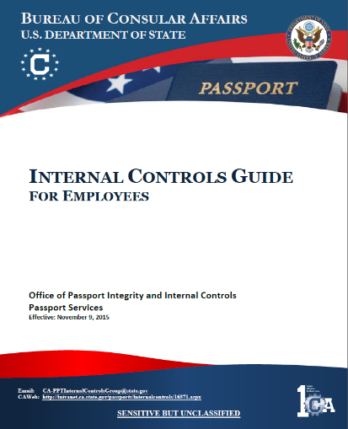
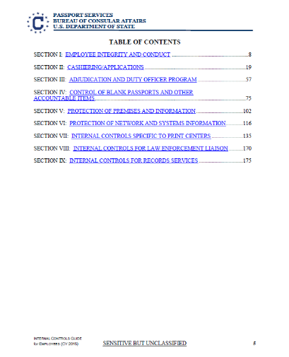
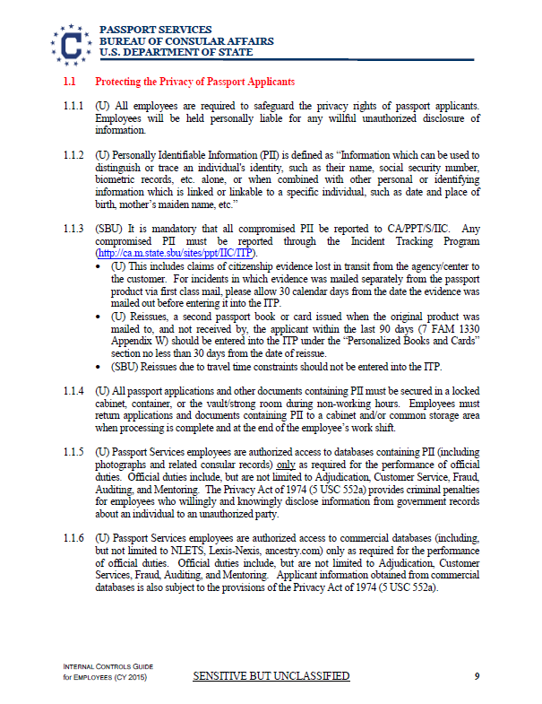
Normas de control interno PPT

Slide 11
Evaluaciones del programa de controles internos
    Se evalúan diez áreas principales:
      Seguridad de los centros
      Manejo de correspondencia
      Operaciones en ventanillas de atención
      Servicios de caja
      Adjudicación
      Cámara acorazada
      Impresión de pasaportes (libretas, tarjetas y CRBA)
      Control de calidad
      Oficiales de guardia
      Cumplimiento de los sistemas informáticos

Slide 12
Evaluaciones del programa de controles internos
    Seguridad de los centros
Abarca una diversidad de temas, desde señalización del acceso restringido, autorización, memos, escolta de equipos de limpieza y visitantes hasta protocolos de seguridad y planificación de la gestión de emergencias.
Temas recientes
Modificación de los tipos de cerraduras para asegurar los archivadores
Discrepancias en la ubicación de las cámaras de video
Cajas fuertes para almacenar las llaves de repuesto
Ya no están permitidos los dispositivos personales

Slide 13
Evaluaciones del programa de controles internos
    Manejo de correspondencia
Incluye temas como los procesos y procedimientos de apertura de correspondencia, conciliación de las cajas fuertes y registro y retención de correspondencia que no se puede entregar.
Modificaciones recientes
Retención de tarjetas de residencia (“green cards”)

Slide 14
Evaluaciones del programa de controles internos
    Operaciones de ventanilla
Abarca los temas de señalización en el área de recepción, seguridad de la información de identificación personal y fondos, aceptación y traslado de cuotas.
Debates recientes
Uso de contratistas para la aceptación
Diferenciar entre aceptación y adjudicación
Tiempos de procesamiento adecuados en las ventanillas
Mal uso de “abrir correspondencia” en comparación con “aceptar en ventanilla” que conduce a discrepancias en las cuotas

Slide 15
Evaluaciones del programa de controles internos
    Servicios de caja
Esta sección incluye los temas de seguridad de la oficina de caja, operaciones diarias, verificación de fondos, procedimientos al final de cada día y actividades de supervisión de gestión.
Debates recientes
Conciliación de fondos insuficientes o cheques rechazados
Pagos en línea
Cargos a tarjetas de crédito cancelados

Slide 16
Evaluaciones del programa de controles internos
    Operaciones de adjudicación
Esta sección incluye los temas de seguridad del equipo de adjudicación, eliminación de información de identificación personal y aseguramiento de las solicitudes en proceso.
Debates recientes
Iniciativa nacional de trituración
Iniciativa de pasaportes en línea

Slide 17
Evaluaciones del programa de controles internos
    Cámara acorazada
Esta sección incluye el tema de seguridad en el acceso a elementos en blanco, conciliación diaria de los libros y requerimientos de inventarios y actividades de auditoría de gestión.
Debates recientes
Libros faltantes de la oficina de publicaciones del gobierno
Papel faltante enviado por correo para su destrucción
Inundación en Miami y uso de elementos potencialmente nocivos para el ambiente

Slide 18
Evaluaciones del programa de controles internos
    Operaciones de personalización
Esta sección incluye los temas de asignación y seguridad de elementos regulados, errores de personalización y manejo de rechazos y actividades de supervisión de gestión.
Debates recientes
Libreta en blanco enviada por correo al cliente
La TSA abrió cajas
Envíos de inventario entre diferentes lugares

Slide 19
Evaluaciones del programa de controles internos
    Operaciones de los oficiales de guardia
En esta sección se abordan los temas de requerimientos para las operaciones en horarios inhábiles, incluido el acceso a libretas en blanco, emisión de emergencia y 100% de auditoría por la gerencia.
Debates recientes
Inundación en Miami y uso de emisiones de emergencia para todas las emisiones
Transición a informes electrónicos sobre las emisiones en horarios inhábiles
Reajuste de las responsabilidades de los oficiales de guardia

Slide 20
Evaluaciones del programa de controles internos
    Sistemas informáticos
Esta sección incluye los temas de configuraciones técnicas de las estaciones de trabajo y permisos de cuentas
Debates recientes
Inundación en Miami y uso de equipo potencialmente afectado
Permisos y procesamiento de los sistemas ConsularOne

Slide 21
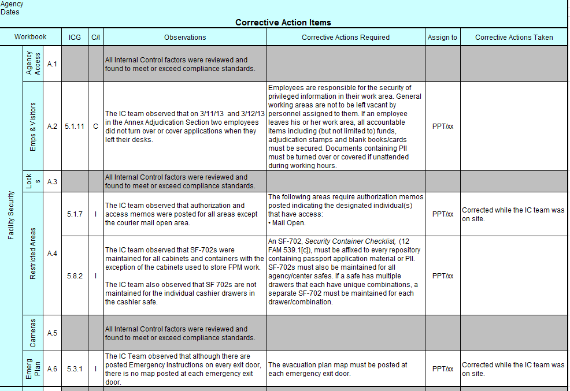
Informes de evaluación del programa de controles internos
  Todas las medidas correctivas están claramente definidas
  La respuesta de cumplimiento se devuelve en el mismo documento

Slide 22
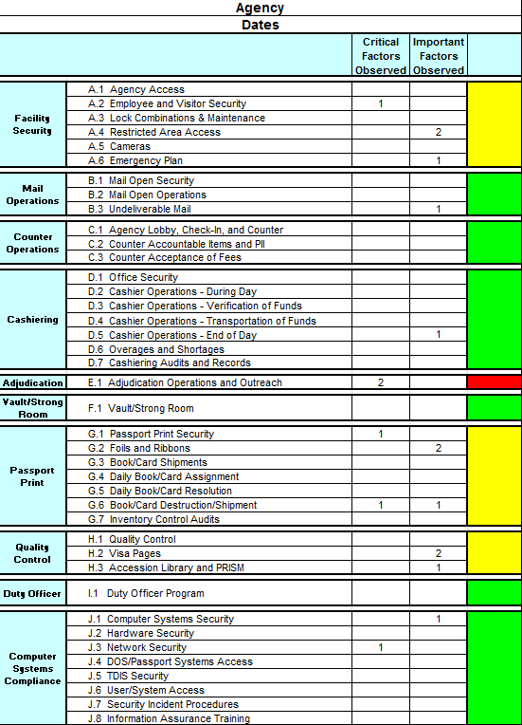
Desempeño de los monitores
La tarjeta de puntuación muestra claramente los logros y el desempeño.
La puntuación del desempeño se realiza con una escala ponderada sobre la base de observaciones críticas e importantes.
Las agencias deben procurar lograr VERDE en todas las áreas.

Slide 23
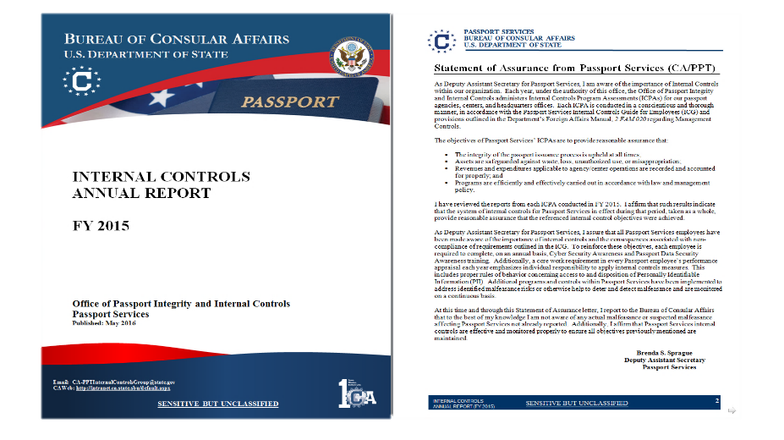
Informe anual y declaración de fiabilidad

Slide 24
Resultados del programa ICPA

Slide 25
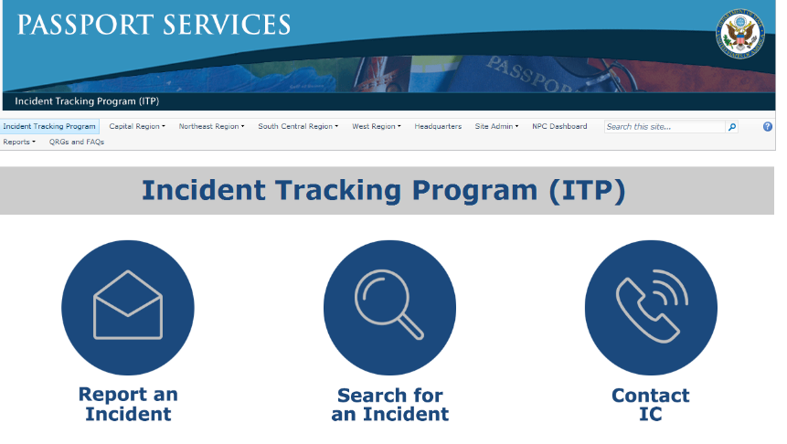
Programa de seguimiento de incidentes

Slide 26
Programa de seguimiento de incidentes
El programa de seguimiento de incidentes (ITP, por sus siglas en inglés) es una base de datos centralizada que se utiliza en el campo para reportar incidentes que incluyen, pero no se limitan a los siguientes:
  Instrumentos financieros, irregularidades fiscales
  Materiales físicos (libretas en blanco o impresas, tarjetas, papel, cintas)
  Pérdida o daño de documentos que contienen información de identificación personal
  Infracciones

Slide 27
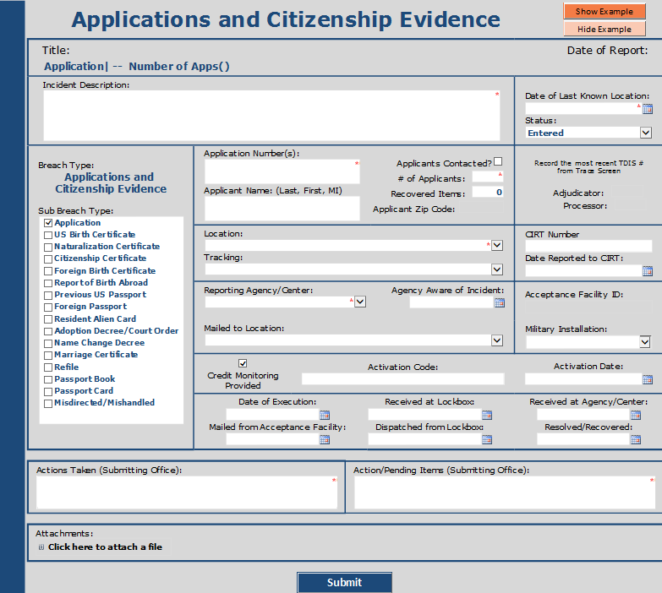
Programa de seguimiento de incidentes
Notes:
Helps to keep track of anything from missing blank books and cash to lost mail. Categorized in Breach vs. Non-Breach

Slide 28
Consulta de los registros de los ciudadanos de los Estados Unidos (ACRQ, por sus siglas en inglés)
ACRQ es un sistema de consulta en línea que brinda acceso a los registros de los ciudadanos de los Estados Unidos.
  Empleados del departamento, empleados contratados y ciertos usuarios externos de agencias gubernamentales pueden acceder a los registros para propósitos oficiales.
  El acceso al sistema se basa en la función del trabajo, los acuerdos entre agencias y la notificación del sistema de registros.
El programa monitor de ACRQ se creó en 2008 para permitir el control del acceso a los registros de los ciudadanos de los Estados Unidos.
  El programa sirve para monitorear un porcentaje de acceso a los registros así como registros de contenido confidencial sobre ciudadanos específicos de los Estados Unidos para detectar el uso inapropiado del sistema.
  El programa es administrado por el programa de prevención de fraude, división de integridad consular (CA/FPP/CID).
Notes:
Everyone needing access to our system has to do a privacy training on appropriate use of systems

Slide 29
Consulta de los registros de los ciudadanos de los Estados Unidos (ACRQ, por sus siglas en inglés)
Monitoreo del acceso a los registros:
  Al azar: acceso seleccionado para la revisión con el porcentaje de acceso general o porcentaje de acceso por parte de los usuarios
  Registros marcados como “no confidenciales”: personas específicas de gran interés (celebridades o grandes figuras políticas)
  Registros marcados como “altamente confidenciales”: personas específicas de gran interés protegidas por el Servicio Secreto de los Estados Unidos (USSS, por sus siglas en inglés).
Se genera un cuestionario para el usuario, y un supervisor debe confirmar que el acceso es para propósitos oficiales.
El acceso no autorizado puede constituir una violación del 18 U.S.C. 1030 y otras leyes federales, como la Ley de Privacidad de 1974.
Notes:
Within the last month, we have discovered a Department of Justice contract employee abused his access to records. The incident was uncovered with a “random” hit. Through further investigation, we discovered that the employee had accessed records of his ex-wife, other relatives, and friends. We are currently determining how to move to criminal prosecution.

